Slide 1
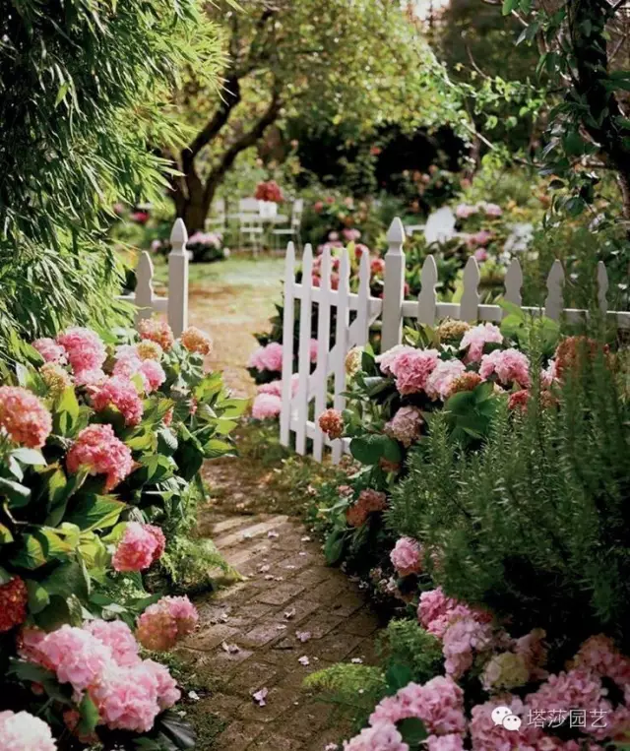
开满鲜花的小路
初读课文要求：
1 读准字音，读通句子。
2 课文一共有几个自然段？
3 课文讲了一个什么故事？

Slide 2
鼹(yǎn)鼠(shǔ) 懊丧(sàng)
长(cháng)颈(jǐng)鹿(lù)

Slide 3
默读要求
1.快速默读课文，把出现的人物圈起来。

Slide 4
邮递员黄狗 鼹鼠先生 长颈鹿大叔
松鼠太太 刺猬太太 狐狸太太
小松鼠 小刺猬 小狐狸

Slide 5
邮递员黄狗
原 员
（ ）工 人（ ） （ ）来 草（ ） 队（ ）

Slide 6
长颈鹿大叔
叔叔 大叔

Slide 7
刺猬太太
还有哪些带反犬旁的字？

Slide 8
邮局
警察局、公安局、卫生局、税务局、商务局、财政局、教育局……

Slide 9
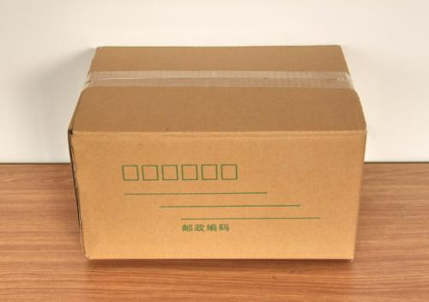
寄包裹

Slide 10
默读要求
快速浏览课文1-6自然段，找一找带有“包裹”的短语或者句子。

Slide 11
领包裹
打开包裹
拿着包裹
送包裹单
包裹破了
寄包裹
小狗
长颈鹿
鼹鼠
松鼠太太

Slide 12
邮递员黄狗 鼹鼠先生 长颈鹿大叔
刺猬太太 寄包裹 邮局 破了 漏 懊丧

Slide 13
开满鲜花的小路
懊丧：因事情不如意而情绪低落，精神不振。
鼹鼠先生因为什么而懊丧？
原来，包裹破了，里面的东西不见了。看来都漏在来时的路上啦！

Slide 14
我会说句子
因为包裹里的东西不见了，鼹鼠先生很懊丧。
你在什么时候会感到懊丧呢？
练习：
因为 ，我很懊丧。

Slide 15
原来，包裹破了，里面的东西不见了。看来都漏在来时的路上啦！鼹鼠先生很懊丧
懊 丧

Slide 16
我会读词语
邮递员
鼹鼠
破了
懊丧
刺猬
花朵簇簇
花籽
礼物

Slide 17
我会读生字
鲜
邮
递
员
原
叔
局
堆
礼

Slide 18
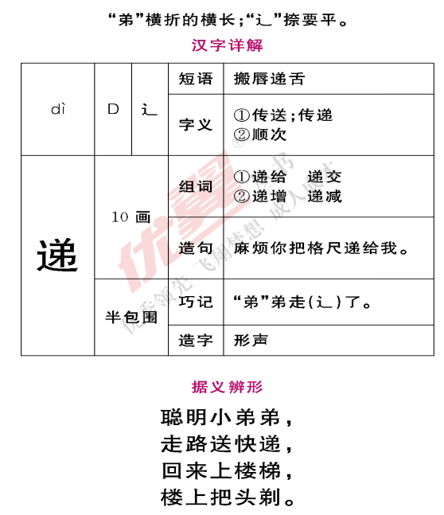
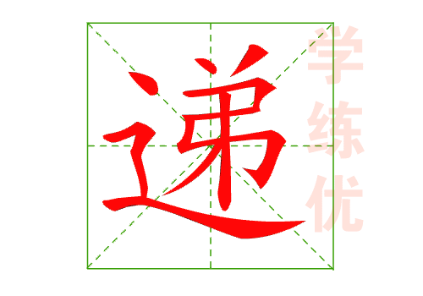
返回主页

Slide 19
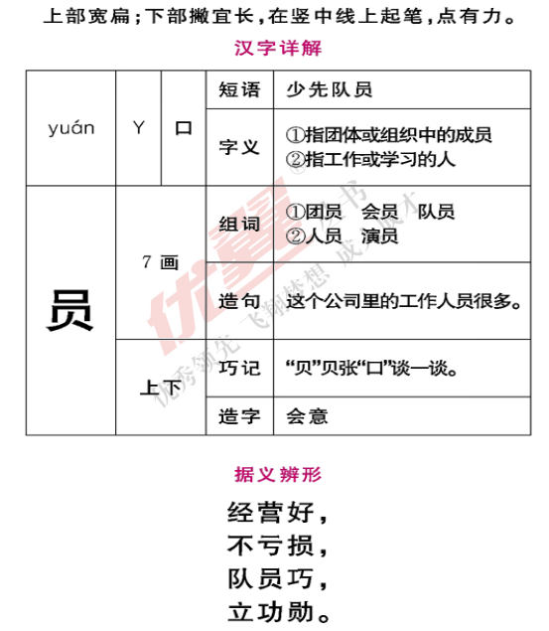
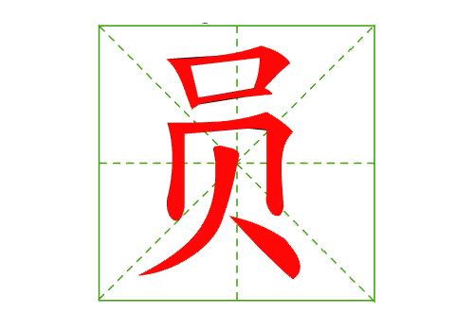
返回主页

Slide 20
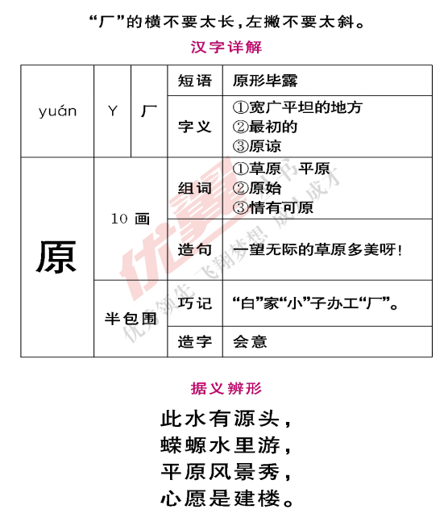
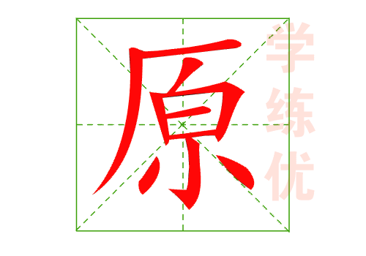
返回主页

Slide 21
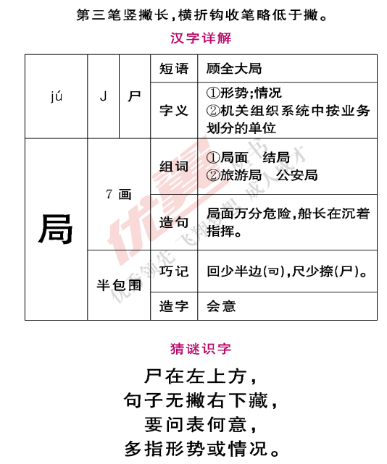
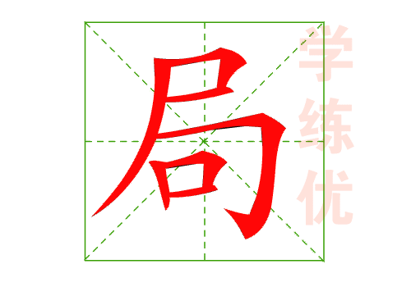
返回主页

Slide 22
我会读词语
邮递员
鼹鼠
破了
懊丧
刺猬
花朵簇簇
花籽
礼物

Slide 23
自读要求
朗读课文第六自然段，找一找鼹鼠先生看见了什么？

Slide 24
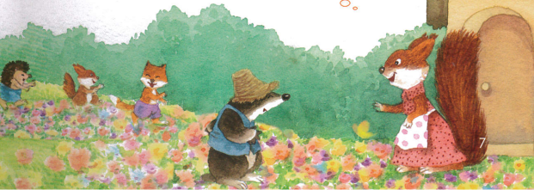
开满鲜花的小路

Slide 25
啊，通往松鼠太太家的路，成了一条开满鲜花的小路。
啊，大海就展示在他们眼前！
啊，华山真高啊！

Slide 26
阅读要求
自由大声地朗读课文7-12自然段，并用“————”画出描写鲜花的词语和句子

Slide 27
门前开着一大片绚丽多彩的鲜花 门前开着一大片五颜六色的鲜花 门前的小路上花朵簇簇

Slide 28
花儿五颜六色，有____的，有____的，有____的还有____的。
花儿有红的，红得就像天上的彩霞，
有____的，______得就像________________.
……。
绚丽多彩

Slide 29
一朵花儿靠着一朵花儿，一朵_____一朵，一朵_______一朵。
花朵簇簇

Slide 30
buchong

Slide 31
阅读要求
文哪些地方描写了动物们喜欢这条开满鲜花的小路，勾出相关的句子。

Slide 32
怎样读出惊奇的语气？
微信公众号：小学教师联盟
春天来了，鼹鼠先生要去松鼠太太家做客。啊，通往松鼠太太家的路，成了一条开满鲜花的小路。
鼹鼠先生路过刺猬太太家，正巧，刺猬太太走出门。看到门前开着一大片绚丽多彩的鲜花，她惊奇地说：“这是谁在我家门前种的花？多美啊！”
鼹鼠先生回答：“我不知道！”
鼹鼠先生经过狐狸太太家，正巧，狐狸太太走出门。看到门前开着一大片五颜六色的鲜花，她奇怪地问：“这是谁在我家门前种的花？真美啊！”
鼹鼠先生回答：“我不知道！”
6
7
8
9
10

Slide 33
春天来了，鼹鼠先生要去松鼠太太家做客。啊，通往松鼠太太家的路，成了一条开满鲜花的小路。
鼹鼠先生路过刺猬太太家，正巧，刺猬太太走出门。看到门前开着一大片绚丽多彩的鲜花，她惊奇地说：“这是谁在我家门前种花？多美啊！”
鼹鼠先生回答：“我不知道！”
鼹鼠先生经过狐狸太太家，正巧，狐狸太太走出门。看到门前开着一大片五颜六色的鲜花，她奇怪地问：“这是谁在我家门前种的花？真美啊！”
鼹鼠先生回答：“我不知道！”
6
7
8
9
10

Slide 34
鼹鼠先生来到松鼠太太门前。松鼠太太走出门，花香扑鼻，她看见门前的小路上花朵簇簇。小松鼠、小刺猬和小狐狸在那里快活地蹦啊跳啊。
松鼠太太对鼹鼠先生说：“我知道了，去年长劲鹿大叔给你寄的是花籽。这是多么美好的礼物啊！”
11
12

Slide 35
开满鲜花的小路
思考：是什么样的礼物？
为什么这个礼物很“美好”？
生活中你收到过“美好的礼物吗？”

Slide 36
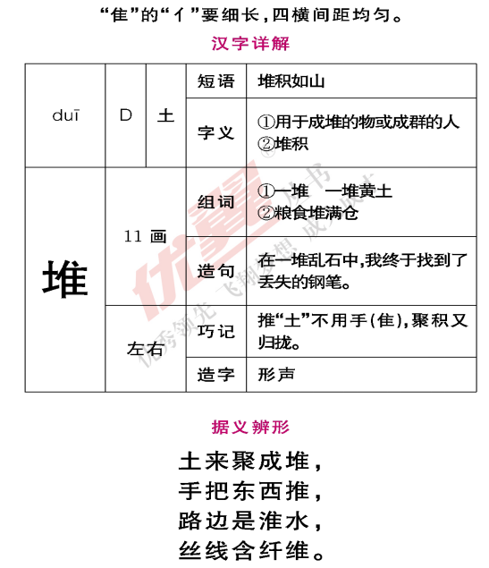
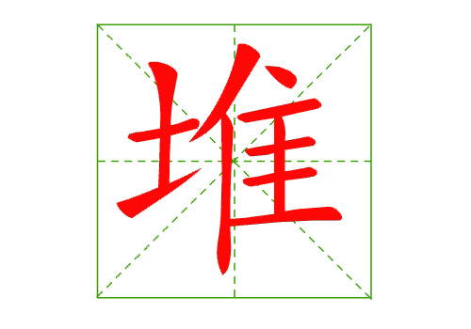
返回主页

Slide 37
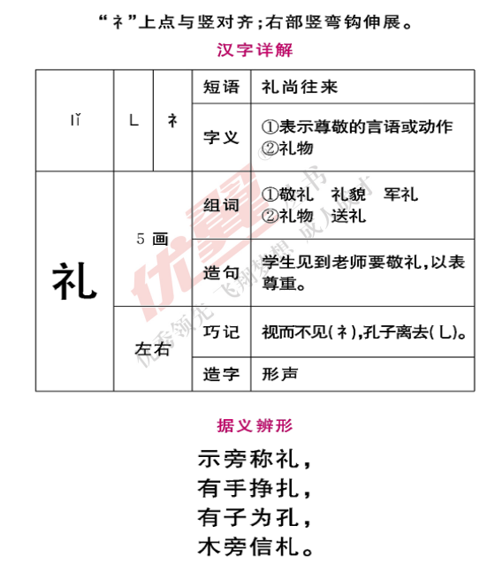
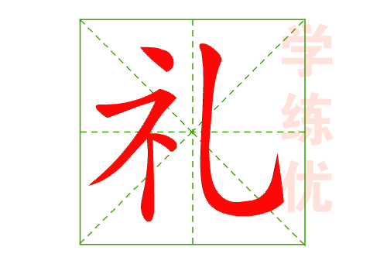
返回主页

Slide 38
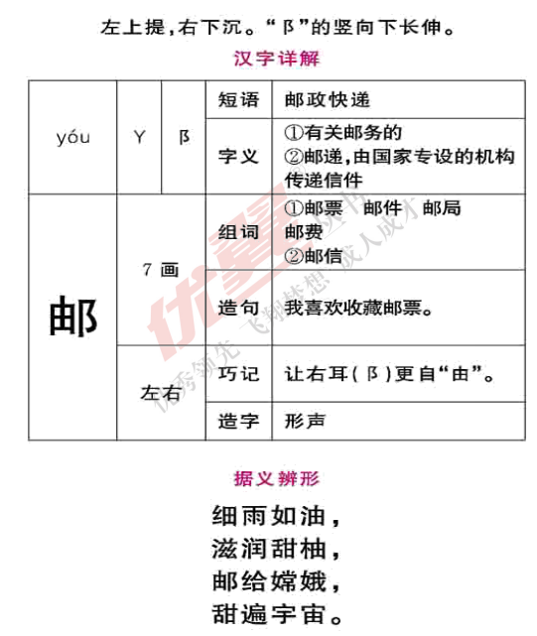
返回主页

Slide 39
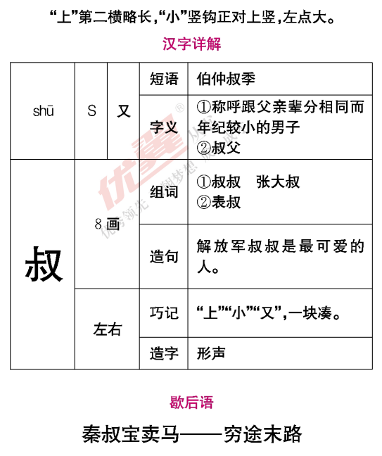
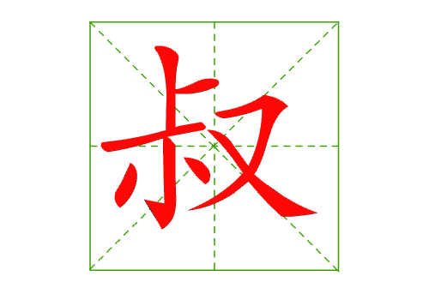
返回主页

Slide 40
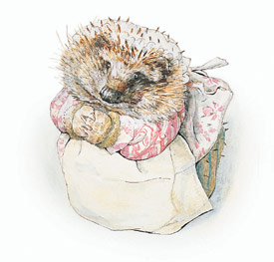
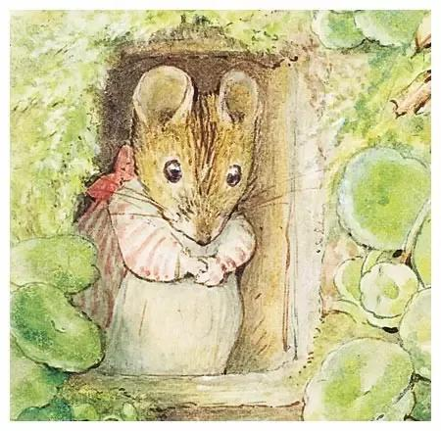
我会讲故事
松鼠太太
狐狸太太
门前开着一大片五颜六色的鲜花。
家门口成了一条开满鲜花的小路。
刺猬太太
松鼠太太
门前开着一大片绚丽多彩的鲜花。
这是多么美好的礼物啊！

